Slide 1
Мероприятий, в которых принимали участие, обучающиеся ППК в 2023году
Матвиенко Ирина Александровна учащиеся 10 класса ГБОУ СОШ «ОЦ» пос.Фрунзенский м.р. Большеглушицкий, Самарский области

Slide 2
«Осенняя зарница»

Slide 3
Общешкольное мероприятие «День героев России»

Slide 4
Квест игра для учеников 2 класса

Slide 5
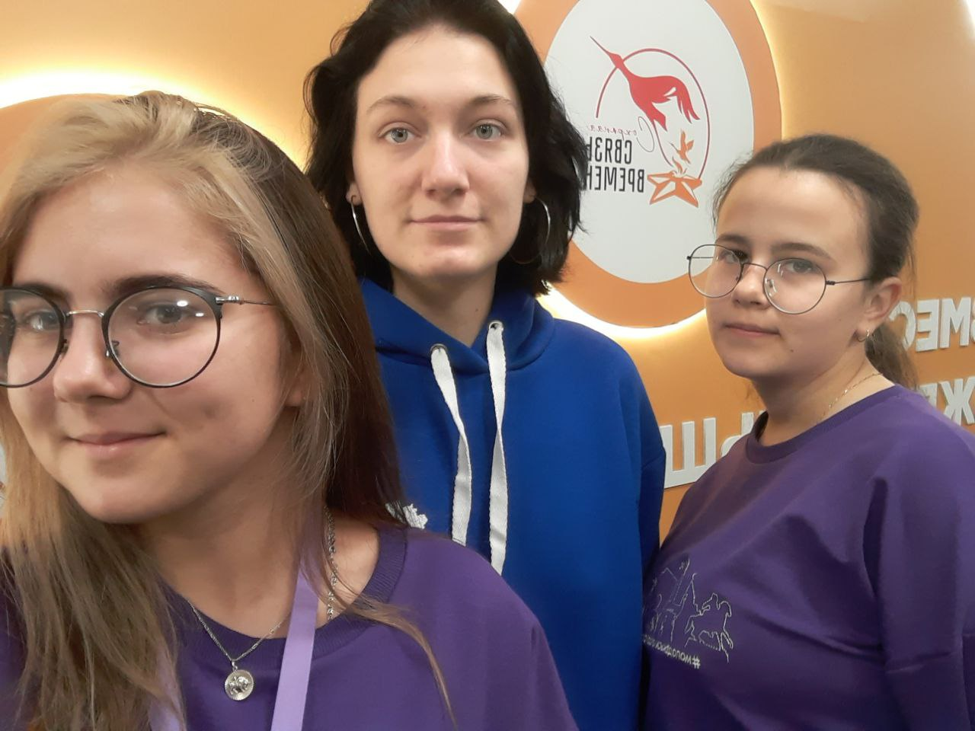
«Зов Отечества» 14.11-16.11.23

Slide 6
Игра «Нет ненависти и вражде» с 7 классом

Slide 7
Волонтёрская деятельность

Slide 8
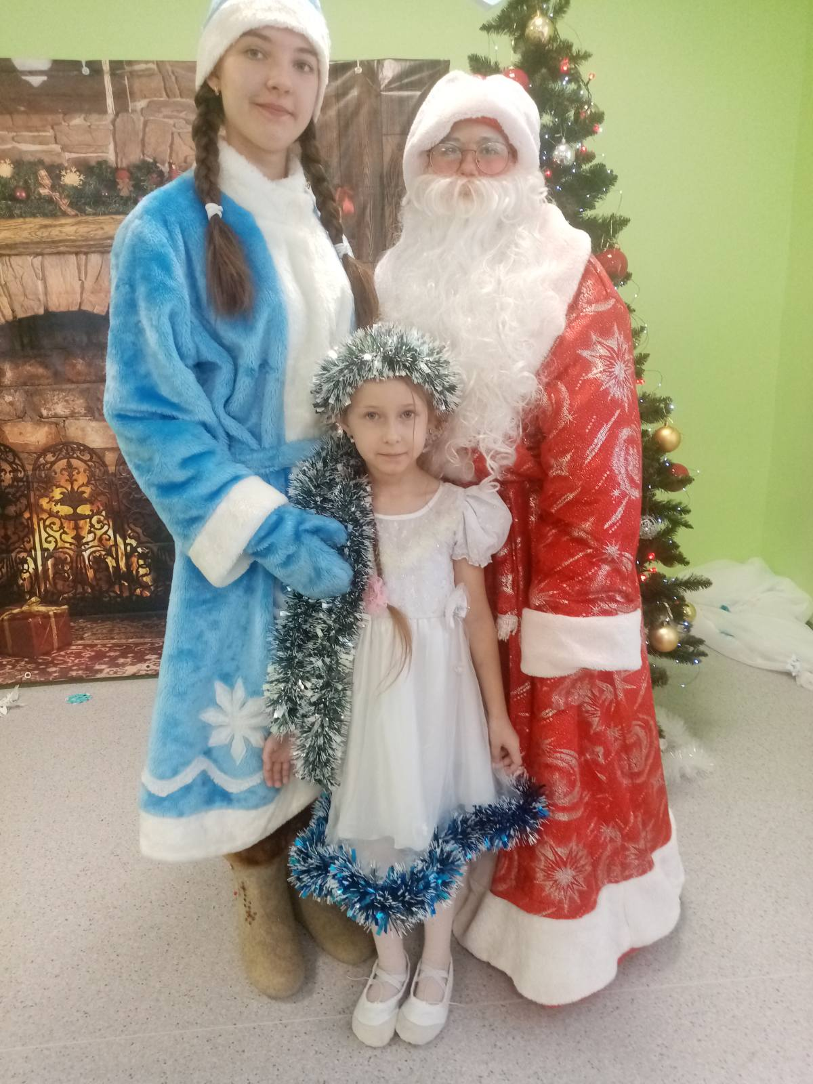
Утренник в детском саду

